Slide 1
ESTRATEGIA · RAG · DECISIONES
Context Engineering
Z₁
y manejo de ambigüedad
Z₂
Diseñar la información que el modelo necesita — y saber cuándo preguntar.
QUERY
Z₃
Z₄
Kevin Gomez Villanueva · AI Engineer en BCP · Julio 2026
01
Notes:
[Sources]
- Deck fuente: Context_Engineering_y_Ambiguedad_final_matematica.pptx, diapositiva 1.

Slide 2
02 / EL PROBLEMA
Una pregunta puede tener varias respuestas correctas
“¿Cuál es el banco más grande?”
activos
capitalización
clientes
ingresos
presencia
Una respuesta puede ser correcta y, aun así, interpretar mal la intención.
Antes de responder, el sistema debe decidir qué significa realmente X.
Ejemplo conceptual basado en context.md
02
Notes:
[Sources]
- Deck fuente: Context_Engineering_y_Ambiguedad_final_matematica.pptx, diapositiva 2.

Slide 3

03 / QUÉ ES CONTEXT ENGINEERING
Context Engineering decide qué información entra al modelo
DEFINICIÓN OPERACIONAL
Seleccionar, generar, estructurar y administrar la información que condiciona la respuesta.
No es solo prompt engineering. Incluye recuperación, memoria, herramientas, estructura, compresión y ensamblaje dinámico.
Fuente: survey_context.pdf, Fig. 3; imagen suministrada en el proyecto
03
Notes:
[Sources]
- Deck fuente: Context_Engineering_y_Ambiguedad_final_matematica.pptx, diapositiva 3.

Slide 4
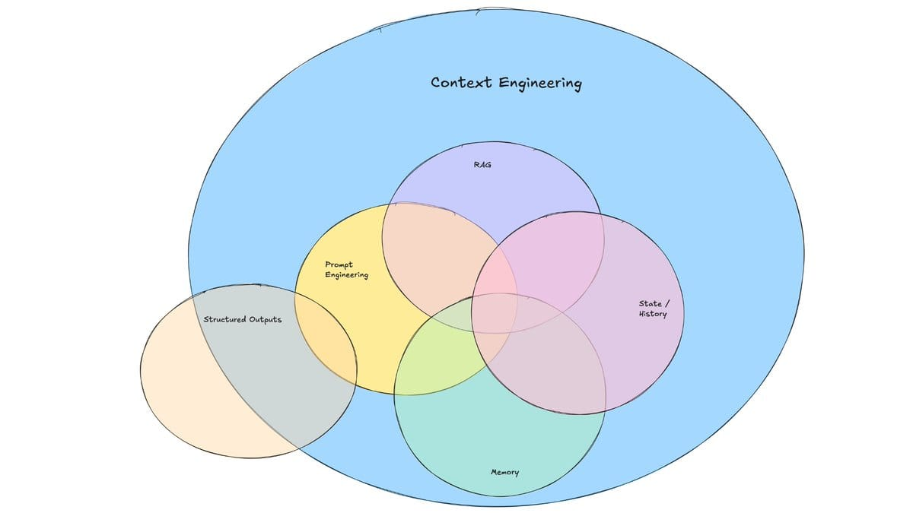
04 / ARQUITECTURA DE CONTEXT ENGINEERING
Context Engineering integra RAG, memoria y herramientas
Context Engineering orquesta RAG, memoria, herramientas, historial y formatos estructurados.
Notes:
[Sources]
- Deck fuente: Context_Engineering_y_Ambiguedad_final_matematica.pptx, diapositiva 4.

Slide 5

05 / TESIS CENTRAL
La unidad de valor es la señal útil por token
El objetivo real es maximizar
información útil / token
señal
ruido · redundancia · conflicto
Un contexto corto y preciso puede superar a uno largo y ruidoso.
Notación · X consulta · Y respuesta · C contexto · |C| número de tokens
seleccionar
ordenar
comprimir
Fuente: context.md — información útil por token
05
Notes:
[Sources]
- Deck fuente: Context_Engineering_y_Ambiguedad_final_matematica.pptx, diapositiva 5.
- Shannon, C. E. (1948), A Mathematical Theory of Communication. https://doi.org/10.1002/j.1538-7305.1948.tb01338.x

Slide 6
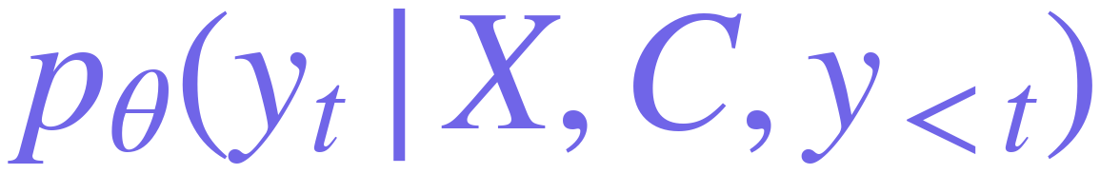
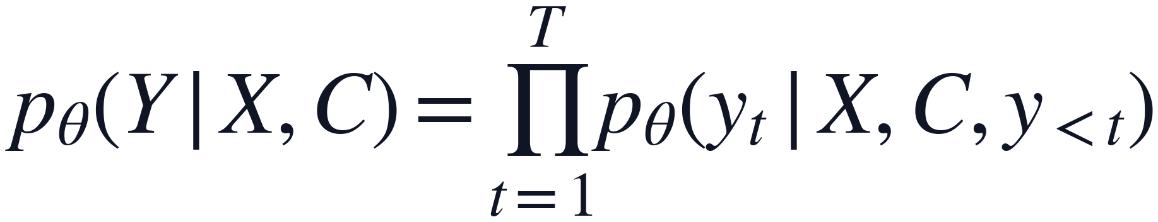
06 / MODELO PROBABILÍSTICO
La probabilidad de una respuesta se construye token a token
1 · SIGUIENTE TOKEN
2 · RESPUESTA COMPLETA
repetir para t=1…T
Calcula la probabilidad de yₜ usando la consulta X, el contexto C y los tokens anteriores y<ₜ.
Repite el mismo cálculo en cada posición y multiplica todos los factores.
Conexión: la primera fórmula genera cada factor; la segunda combina esos factores para puntuar la respuesta Y.
Consulta: «¿Cuánto dura la garantía?»
Sin contrato
Con contrato
“12 meses”
“24 meses”
EJEMPLO
Notación · θ parámetros · yₜ token actual · y<ₜ prefijo · X consulta · C contrato · Y respuesta completa
Fuente: context.md — generación condicional y ejemplo de garantía
06
Notes:
[Sources]
- Deck fuente: Context_Engineering_y_Ambiguedad_final_matematica.pptx, diapositiva 6.
- Shannon, C. E. (1948), A Mathematical Theory of Communication. https://doi.org/10.1002/j.1538-7305.1948.tb01338.x

Slide 7

07 / VALOR DE LA INFORMACIÓN
La información aportada por C es la entropía que logra reducir
1 · EFECTO DE AÑADIR C
Sin contexto
H alta
La incertidumbre restante con contexto es menor o igual que sin contexto.
Con contexto relevante
2 · MEDIR LA REDUCCIÓN
H baja
Se resta la entropía final a la inicial: esa diferencia es I(Y;C|X).
La barra que desaparece representa la información que C aporta sobre Y.
Notación · H incertidumbre · I información aportada · X consulta · C contexto · Y respuesta
Lectura: más reducción de H implica más información útil de C sobre Y.
Fuente: context.md — entropía e información mutua condicional
07
Notes:
[Sources]
- Deck fuente: Context_Engineering_y_Ambiguedad_final_matematica.pptx, diapositiva 7.
- Shannon, C. E. (1948), A Mathematical Theory of Communication. https://doi.org/10.1002/j.1538-7305.1948.tb01338.x

Slide 8
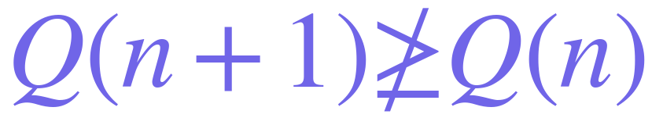
08 / LÍMITES DEL MODELO
En un LLM real, más contexto también añade fricción
MODELO CONCEPTUAL
zona útil
R
relevancia
N
ruido
D
dificultad
K
conflictos
Notación · Q calidad observada · R relevancia · N ruido · D dificultad · K conflictos · n tokens
tokens de contexto →
Fuente: context.md — modelo conceptual de calidad, ruido y longitud
08
Notes:
[Sources]
- Deck fuente: Context_Engineering_y_Ambiguedad_final_matematica.pptx, diapositiva 8.

Slide 9
09 / RAG END-TO-END
RAG multiplica recuperación y generación
Notación · D corpus · C★ evidencia correcta · Y★ respuesta correcta · η retriever · θ generador
RETRIEVER
GENERATOR
SISTEMA
0.80
×
0.90
=
0.72
Muchos “errores de generación” comienzan antes: en la selección del contexto.
Fuente: context.md — descomposición probabilística de un pipeline RAG
09
Notes:
[Sources]
- Deck fuente: Context_Engineering_y_Ambiguedad_final_matematica.pptx, diapositiva 9.
- Lewis, P. et al. (2020), Retrieval-Augmented Generation for Knowledge-Intensive NLP Tasks. https://arxiv.org/abs/2005.11401

Slide 10
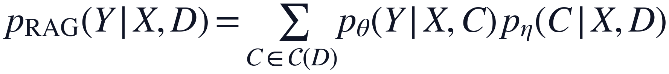
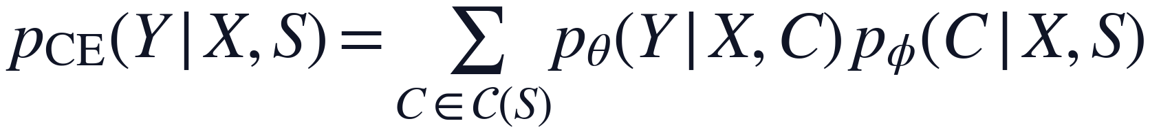
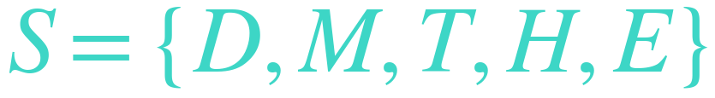
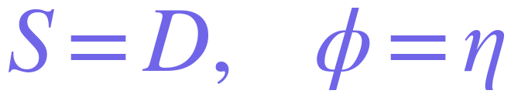
10 / MODELOS COMPARADOS
RAG recupera; Context Engineering orquesta
RAG
CONTEXT ENGINEERING
Recupera C desde documentos D
Orquesta C desde el estado S
η recupera documentos; θ genera con el contexto seleccionado.
φ combina documentos, memoria, herramientas, historial y entorno.
RAG es un caso particular
Notación · X consulta · Y respuesta · C contexto · D documentos · M memoria · T herramientas
H historial · E entorno · η retriever · φ orquestador
Fuente: formulación matemática del proyecto — RAG como caso particular de Context Engineering
10
Notes:
[Sources]
- Deck fuente: Context_Engineering_y_Ambiguedad_final_matematica.pptx, diapositiva 10.
- Lewis, P. et al. (2020), Retrieval-Augmented Generation for Knowledge-Intensive NLP Tasks. https://arxiv.org/abs/2005.11401

Slide 11
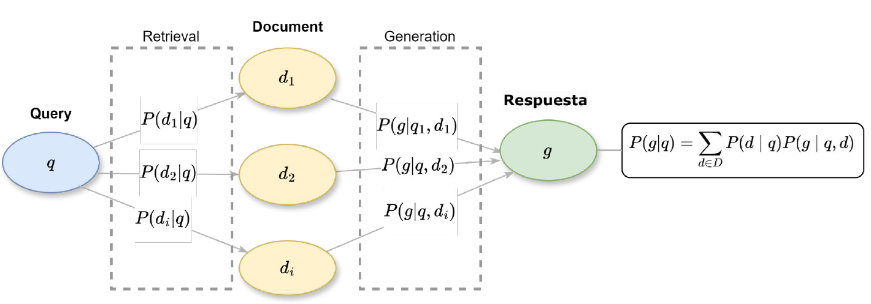
11 / FORMALIZACIÓN PROBABILÍSTICA DE RAG
RAG recupera evidencia antes de generar la respuesta
El sistema marginaliza documentos recuperados y genera la respuesta condicionada a la evidencia.
Notes:
[Sources]
- Deck fuente: Context_Engineering_y_Ambiguedad_final_matematica.pptx, diapositiva 11.
- Lewis, P. et al. (2020), Retrieval-Augmented Generation for Knowledge-Intensive NLP Tasks. https://arxiv.org/abs/2005.11401

Slide 12

12 / RECUPERACIÓN INTERNA
Antes de generar, el modelo debe encontrar la evidencia
Cada token compite por atención. El desafío no es solo leer: es localizar, integrar y responder.
Notación · Q consultas · K claves · V valores · dₖ dimensión de las claves
01
02
03
identificar
integrar
generar
respuesta
Fuente: context.md — atención y recuperación interna
12
Notes:
[Sources]
- Deck fuente: Context_Engineering_y_Ambiguedad_final_matematica.pptx, diapositiva 12.

Slide 13
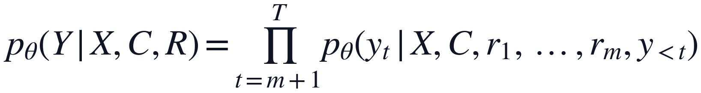

13 / CHAIN-OF-THOUGHT
CoT reduce entropía, pero puede amplificar errores
1. Fundamento Probabilístico
2. Límites y Riesgos de CoT
Cascada de errores
Un error temprano puede fijarse en el prefijo y condicionar la respuesta final.
• El razonamiento R amplía el prefijo antes de generar Y.
• Cada paso integra mejor la evidencia de X y C.
Overthinking y ruido
Más tokens pueden diluir la señal útil e introducir contexto irrelevante.
CoT ayuda a inferir; no resuelve una intención ambigua.
Notación · X consulta · C contexto · R razonamiento · Y respuesta · H entropía
Fuente: context.md — razonamiento autoregresivo, descomposición Bayesiana y análisis de riesgos de CoT
13
Notes:
[Sources]
- Deck fuente: Context_Engineering_y_Ambiguedad_final_matematica.pptx, diapositiva 13.
- Wei, J. et al. (2022), Chain-of-Thought Prompting Elicits Reasoning in Large Language Models. https://arxiv.org/abs/2201.11903

Slide 14
14 / DESAFÍOS CONVERSIONALES
Cuando X no representa una intención literal
1. Ironía y sarcasmo
«Qué gran servicio…» → reclamo, no elogio.
2. Actos de habla indirectos
«¿Tienes saldo?» → consulta, no habilidad.
3. Elipsis y correferencia
«Haz lo mismo con la otra» → resolver el referente en el historial.
4. Modismos
«Se cayó el sistema» → incidente, no caída física.
La intención se infiere: la consulta literal no siempre describe la acción esperada.
Notación · X consulta observable · Z intención latente
Fuente: context.md — pragmática del lenguaje natural y teoría de actos de habla
14
Notes:
[Sources]
- Deck fuente: Context_Engineering_y_Ambiguedad_final_matematica.pptx, diapositiva 14.

Slide 15
PARTE II · AMBIGÜEDAD
La ambigüedad cambia el problema.
X ya no determina una única intención Z.
Recuperar mejor no basta: primero hay que desambiguar.
Fuente: context.md — transición al modelamiento con intención latente
15
Notes:
[Sources]
- Deck fuente: Context_Engineering_y_Ambiguedad_final_matematica.pptx, diapositiva 15.

Slide 16
16 / INTENCIÓN LATENTE
La respuesta se vuelve una mezcla de intenciones
Notación · Z intención latente · z hipótesis de intención · la salida marginaliza interpretaciones posibles
conversacional
40%
persistente
35%
“¿Cómo funciona la memoria?”
X
ventana de contexto
15%
framework específico
10%
Varias secuencias son plausibles; una respuesta fluida puede elegir el modo equivocado.
Fuente: context.md — distribución mezclada sobre intenciones Z
16
Notes:
[Sources]
- Deck fuente: Context_Engineering_y_Ambiguedad_final_matematica.pptx, diapositiva 16.

Slide 17
17 / PROPAGACIÓN DEL ERROR
La incertidumbre combina intención y respuesta
incertidumbre total = intención no resuelta + respuesta condicionada a Z
Notación · H entropía · X consulta · C contexto · Z intención · Y respuesta
Z₁
Z₂
Z₃
multimodal
El modelo no está “confundido”: está promediando respuestas válidas bajo intenciones diferentes.
25%
35%
40%
Fuente: context.md — regla de la cadena de entropía y multimodalidad
17
Notes:
[Sources]
- Deck fuente: Context_Engineering_y_Ambiguedad_final_matematica.pptx, diapositiva 17.

Slide 18
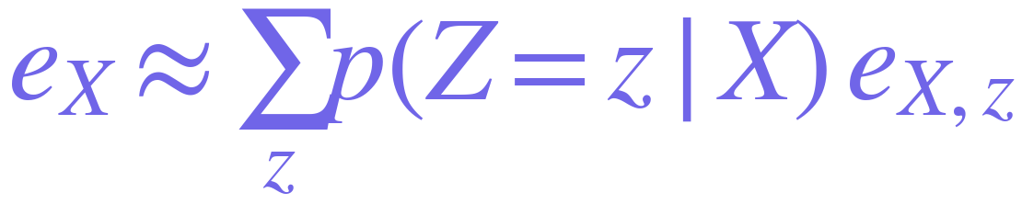
18 / RETRIEVAL
La query ambigua cae entre clústeres semánticos
APROX. CONCEPTUAL
El retriever devuelve evidencia de varios sentidos; el ranking se vuelve inestable.
eX
Notación · eₓ embedding · s similitud · C⁺ candidato relevante · C⁻ distractor · Δ margen
memoria del agente
memoria informática
Fuente: context.md — aproximación conceptual del embedding y margen de similitud
18
Notes:
[Sources]
- Deck fuente: Context_Engineering_y_Ambiguedad_final_matematica.pptx, diapositiva 18.

Slide 19
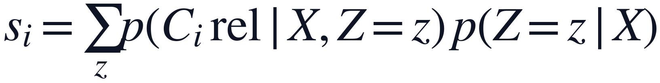
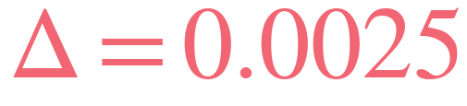
19 / RERANKING
El reranker casi no puede separar intenciones
Chunk C₁ · intención Z₁
Chunk C₂ · intención Z₂
0.5400
0.5375
El reranker parece preciso, pero la intención sigue sin estar identificada.
Notación · sᵢ score marginal · Cᵢ chunk · Z intención latente · p(Z=z|X) peso de cada interpretación
Fuente: context.md — ejemplo numérico de scores marginalizados por intención
19
Notes:
[Sources]
- Deck fuente: Context_Engineering_y_Ambiguedad_final_matematica.pptx, diapositiva 19.

Slide 20
20 / GENERACIÓN
Contexto correcto no equivale a intención correcta
CZ₁ · válido
Evidencia para intención 1
LLM
Y?
elige · mezcla
generaliza · alarga
CZ₂ · válido
Evidencia para intención 2
Los primeros tokens pueden fijar una interpretación sin nueva evidencia del usuario.
Fuente: context.md — contexto heterogéneo y auto-condicionamiento autoregresivo
20
Notes:
[Sources]
- Deck fuente: Context_Engineering_y_Ambiguedad_final_matematica.pptx, diapositiva 20.

Slide 21


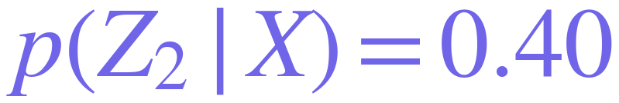

21 / LÍMITE TEÓRICO
Sin nueva información, existe un error irreducible
Notación · R★ riesgo Bayesiano mínimo · Z intención · pérdida 0–1
No toda respuesta errónea ante una query ambigua es falta de capacidad del LLM.
A veces el dato que falta no está en el contexto: está en la intención del usuario.
Fuente: context.md — riesgo Bayesiano mínimo
21
Notes:
[Sources]
- Deck fuente: Context_Engineering_y_Ambiguedad_final_matematica.pptx, diapositiva 21.

Slide 22
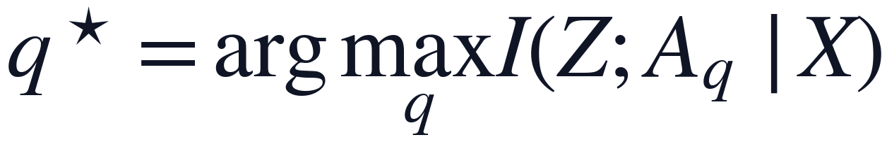
22 / CLARIFICACIÓN
Aclarar reduce la incertidumbre de intención
Consulta
q
Intención
Z
Pregunta
clarificadora
Respuesta
con evidencia
Notación · q pregunta · Z intención · I ganancia de información
Pregunta clave:
«¿Te refieres a la ventana del LLM o a la memoria del agente?»
Fuente: Clarify When Necessary (Zhang & Choi, 2023), Fig. 1; context.md
22
Notes:
[Sources]
- Deck fuente: Context_Engineering_y_Ambiguedad_final_matematica.pptx, diapositiva 22.

Slide 23

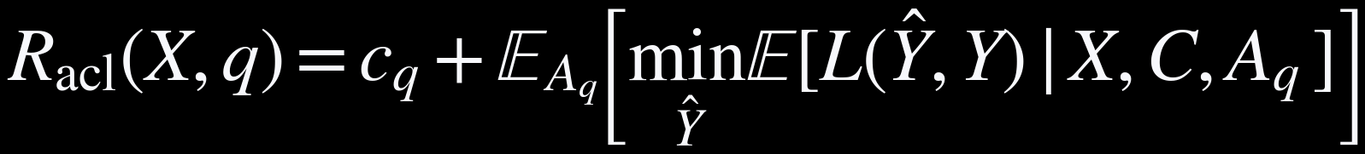
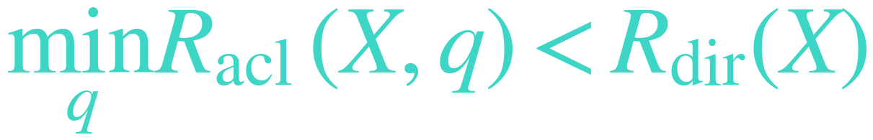
23 / POLÍTICA DE INTERACCIÓN
Conviene preguntar cuando el error cuesta más que interactuar
RESPONDER
ACLARAR
Bajo riesgo
+ intención dominante
Alto costo de error
+ margen bajo
asumir y explicitar
preguntar antes de recuperar
L: pérdida · c_q: costo de preguntar · q: pregunta · A_q: respuesta · Ŷ: decisión
Fuente: context.md — decisión Bayesiana con costo de interacción
23
Notes:
[Sources]
- Deck fuente: Context_Engineering_y_Ambiguedad_final_matematica.pptx, diapositiva 23.

Slide 24
24 / EVIDENCIA
El contexto mejora QA, pero casi no induce aclaración
RESULTADO
QA promedio
54% → 67%
no ambiguas
46% → 55%
ambiguas
Preguntas aclaratorias
0–2.5%
con contexto, en la mayoría de modelos
Fuente: Su & Cardie (2026), Fig. 1 y Tablas 6–8; imagen suministrada en el proyecto
24
Notes:
[Sources]
- Deck fuente: Context_Engineering_y_Ambiguedad_final_matematica.pptx, diapositiva 24.

Slide 25

25 / DISEÑO OPERATIVO
Diseña el sistema alrededor de la incertidumbre
1
2
3
4
5
DETECTAR
DECIDIR
RECUPERAR
RESPONDER
MEDIR
responder / aclarar
por intención
con evidencia
calidad + costo
Context Engineering = seleccionar evidencia y decidir cuándo preguntar.
Caso de negocio · Tolerancia al error · Umbral de ambigüedad
Notación · H entropía · Z intención · X consulta
Fuentes clave: context.md · survey_context.pdf · Zhang & Choi (2023) · Su & Cardie (2026)
25
Notes:
[Sources]
- Deck fuente: Context_Engineering_y_Ambiguedad_final_matematica.pptx, diapositiva 25.

Slide 26
26 / CONCLUSIONES
Qué permite concluir el modelo probabilístico
1
2
3
4
5
Contexto discriminativo
Entropía como brújula
Retrieval como cuello
Más contexto ≠ mejor
Aclarar crea evidencia
Ayuda cuando separa intenciones plausibles; similitud semántica por sí sola no basta.
La incertidumbre residual indica si conviene recuperar, aclarar o responder.
Si el documento correcto recibe poco peso, mejorar solo el generador tiene efecto limitado.
Cada bloque debe aportar información marginal; la redundancia consume ventana sin reducir riesgo.
Una pregunta útil incorpora información de intención que no estaba disponible en X ni en C.
Context Engineering = maximizar información útil por token y preguntar cuando el riesgo Bayesiano supera el costo de interactuar.
Síntesis propia · Bayes · teoría de la información · decisión Bayesiana · RAG
26
Notes:
[Sources]
- Deck fuente: Context_Engineering_y_Ambiguedad_final_matematica.pptx, derivación añadida después de la diapositiva 25.
- Shannon, C. E. (1948), A Mathematical Theory of Communication.
- Lewis, P. et al. (2020), Retrieval-Augmented Generation for Knowledge-Intensive NLP Tasks.

Slide 27
ANEXOS · DERIVACIONES
De las probabilidades
a las conclusiones
Bayes
Entropía
Riesgo
Decisión
Desarrollo simbólico · supuestos explícitos · sin depender de ejemplos numéricos
Anexos matemáticos · notación: X consulta · C contexto · Z intención · Y respuesta
27
Notes:
[Sources]
- Deck fuente: Context_Engineering_y_Ambiguedad_final_matematica.pptx, derivación añadida después de la diapositiva 26.

Slide 28
A1 / ACTUALIZACIÓN BAYESIANA
El contexto es útil cuando cambia las odds entre intenciones
DESARROLLO LITERAL
Lectura de la conclusión
P(Zᵢ | X,C) = P(C | Zᵢ,X) P(Zᵢ | X) / ∑ⱼ P(C | Zⱼ,X) P(Zⱼ | X)
01
Prior
P(Zᵢ|X) resume qué intención era plausible antes de añadir C.
Al dividir dos posteriores, el denominador común se cancela:
P(Z₁ | X,C) / P(Z₂ | X,C)
= [P(Z₁ | X) / P(Z₂ | X)] · [P(C | Z₁,X) / P(C | Z₂,X)]
02
Evidencia
P(C|Zᵢ,X) mide cuánto esperaba observar ese contexto bajo cada intención.
03
Criterio
odds posteriores = odds previas × factor de Bayes
Si el factor de Bayes ≈ 1, C no separa Z₁ de Z₂: agrega texto, no decisión.
Derivación propia · regla de Bayes · comparación de odds posteriores
28
Notes:
[Sources]
- Deck fuente: Context_Engineering_y_Ambiguedad_final_matematica.pptx, derivación añadida después de la diapositiva 26.
- Bayes, T. (1763), An Essay towards solving a Problem in the Doctrine of Chances.

Slide 29
A2 / INFORMACIÓN
La ganancia media de información está acotada por la incertidumbre inicial
Entropía condicional
Promedio sobre todos los contextos posibles
H(Z|X) = −Σ z∈𝒵 P(z|X) log P(z|X)
I(Z;C|X) = 𝔼[IG(C)]
= H(Z|X) − H(Z|X,C)
Para un contexto observado c:
IG(c) = H(Z|X=x) − H(Z|X=x,C=c)
0 ≤ I(Z;C|X) ≤ H(Z|X)
IG(c) puede variar para cada contexto concreto.
Conclusión: el contexto no puede eliminar más incertidumbre que la que existía. Si I≈0, su aporte medio es redundante.
Shannon (1948) · identidad de información mutua condicional
29
Notes:
[Sources]
- Deck fuente: Context_Engineering_y_Ambiguedad_final_matematica.pptx, derivación añadida después de la diapositiva 28.
- Shannon, C. E. (1948), A Mathematical Theory of Communication.
- Cover, T. M. & Thomas, J. A. (2006), Elements of Information Theory.

Slide 30
A3 / DECISIÓN
El umbral de aclaración aparece al comparar dos riesgos
RESPONDER
ACLARAR
Rᵣₑₛₚ = Lw (1 − pₘₐₓ)
Rₐcₗₐᵣ = c(q) + Lw ε(q)
pₘₐₓ = max sobre z de P(z|X,C) · Lw = pérdida de equivocarse
c(q) = costo de preguntar · ε(q) = error residual después de la respuesta
Aclarar si Rₐcₗₐᵣ < Rᵣₑₛₚ
c(q) + Lw ε(q) < Lw(1 − pₘₐₓ)
⇒ pₘₐₓ < 1 − c(q)/Lw − ε(q)
La pregunta óptima minimiza costo + riesgo posterior esperado: q* = arg min sobre q de [c(q) + 𝔼 R*(X,C,A(q))]
Derivación propia · pérdida 0–1 generalizada por costo de error e interacción
30
Notes:
[Sources]
- Deck fuente: Context_Engineering_y_Ambiguedad_final_matematica.pptx, derivación añadida después de la diapositiva 29.
- Berger, J. O. (1985), Statistical Decision Theory and Bayesian Analysis.

Slide 31
A4 / RAG
La recuperación y la generación intervienen en operaciones distintas
Marginalizar documentos y factorizar tokens
P(Y=y₁:T | X,D) = Σ d∈D P(d|X,D) · Π t=1…T P(yₜ | y<ₜ,X,d)
Caso simbólico con dos documentos
Sensibilidad marginal
P(Y*) = p·g₁ + (1−p)·g₂
= g₂ + p(g₁−g₂)
∂P(Y*)/∂p = g₁−g₂
∂P(Y*)/∂g₁ = p
p = peso del documento d₁ · gᵢ = P(Y*|X,dᵢ)
Si g₁−g₂ es grande y p es pequeño, reasignar masa al documento correcto puede rendir más que refinar el generador.
Lewis et al. (2020) · descomposición propia de sensibilidad de una mezcla RAG
31
Notes:
[Sources]
- Deck fuente: Context_Engineering_y_Ambiguedad_final_matematica.pptx, derivación añadida después de la diapositiva 30.
- Lewis, P. et al. (2020), Retrieval-Augmented Generation for Knowledge-Intensive NLP Tasks.

Slide 32
A5 / EFECTO LOCAL
Un contexto concreto puede aumentar la incertidumbre aunque el promedio disminuya
La desigualdad es un promedio
Cuándo el contexto vuelve binaria la duda
H(Z|X,C) ≤ H(Z|X)
P(Z₁|x,c) = πℓ₁ / [πℓ₁ + (1−π)ℓ₂]
Pero para un valor específico c:
donde π=P(Z₁|x) y ℓᵢ=P(c|Zᵢ,x)
ΔH(c)=H(Z|x,c)−H(Z|x)
πℓ₁ = (1−π)ℓ₂ ⇒ P(Z₁|x,c)=P(Z₂|x,c)
Nada impide que ΔH(c)>0 para una observación particular.
El nuevo contexto puede equilibrar las hipótesis y llevar el posterior hacia máxima ambigüedad.
Identidad de entropía condicional · derivación Bayesiana para dos hipótesis
32
Notes:
[Sources]
- Deck fuente: Context_Engineering_y_Ambiguedad_final_matematica.pptx, derivación añadida después de la diapositiva 31.
- Cover, T. M. & Thomas, J. A. (2006), Elements of Information Theory.

Slide 33
A6 / SELECCIÓN DE CONTEXTO
La información marginal permite medir utilidad y redundancia
DENSIDAD
SELECCIÓN
REDUNDANCIA
ρ(C) = I(Y;C|X) / |C|
C* = arg max { I(Y;C|X) − λ|C| : C∈𝒞 }
I(Y;C₁,C₂|X)
= I(Y;C₁|X)+I(Y;C₂|X,C₁)
Compara información útil con el costo de ventana. Un bloque largo puede tener alta información total y baja densidad.
λ traduce el costo de tokens, latencia o atención. El óptimo equilibra valor informativo y presupuesto.
Si el segundo término es cercano a cero, C₂ repite lo ya explicado por C₁ y aporta poco valor marginal.
Conclusión operativa: priorizar el siguiente bloque con mayor información condicional, no el más parecido ni el más largo.
Regla de la cadena de información mutua · objetivo regularizado por longitud
33
Notes:
[Sources]
- Deck fuente: Context_Engineering_y_Ambiguedad_final_matematica.pptx, derivación añadida después de la diapositiva 32.
- Cover, T. M. & Thomas, J. A. (2006), Elements of Information Theory.

Slide 34
A7 / LÍMITE TEÓRICO
El procesamiento no crea información de intención que nunca ingresó
Z
intención
C
contexto
R
razonamiento
Y
respuesta
Cadena de Markov condicionada en X
I(Z;Y|X) ≤ I(Z;R|X) ≤ I(Z;C|X)
Límite de error (Fano)
Por qué preguntar sí ayuda
Pₑ ≥ [H(Z|O) − 1] / log₂K
I(Z;C,A(q)|X)=I(Z;C|X)+I(Z;A(q)|X,C)
Desigualdad de procesamiento de datos · desigualdad de Fano · regla de la cadena
34
Notes:
[Sources]
- Deck fuente: Context_Engineering_y_Ambiguedad_final_matematica.pptx, derivación añadida después de la diapositiva 33.
- Cover, T. M. & Thomas, J. A. (2006), Elements of Information Theory.

Slide 35
A8 / LECTURA DE EVIDENCIA
La brecha de ambigüedad puede analizarse sin depender de porcentajes
Definiciones simbólicas
Identidad para la brecha
Qₙ⁰, Qₐ⁰ : calidad sin contexto
Qₙᶜ, Qₐᶜ : calidad con contexto
G₀ = Qₙ⁰ − Qₐ⁰
G꜀ = Qₙᶜ − Qₐᶜ
N = consultas no ambiguas · A = consultas ambiguas
Restando ambas brechas:
Δₙ = Qₙᶜ − Qₙ⁰
Δₐ = Qₐᶜ − Qₐ⁰
G꜀ − G₀ = Δₙ − Δₐ
Si Δₙ > Δₐ, el contexto mejora ambos grupos, pero amplía la brecha de ambigüedad. Es señal de que falta inferir Z o preguntar.
Δ mide el lift atribuible a añadir contexto dentro de cada grupo.
Reexpresión algebraica de la evidencia agregada del deck · interpretación no causal
35
Notes:
[Sources]
- Deck fuente: Context_Engineering_y_Ambiguedad_final_matematica.pptx, derivación añadida después de la diapositiva 34.
- Su & Cardie (2026), evidencia agregada citada en el deck fuente.

